Slide 1
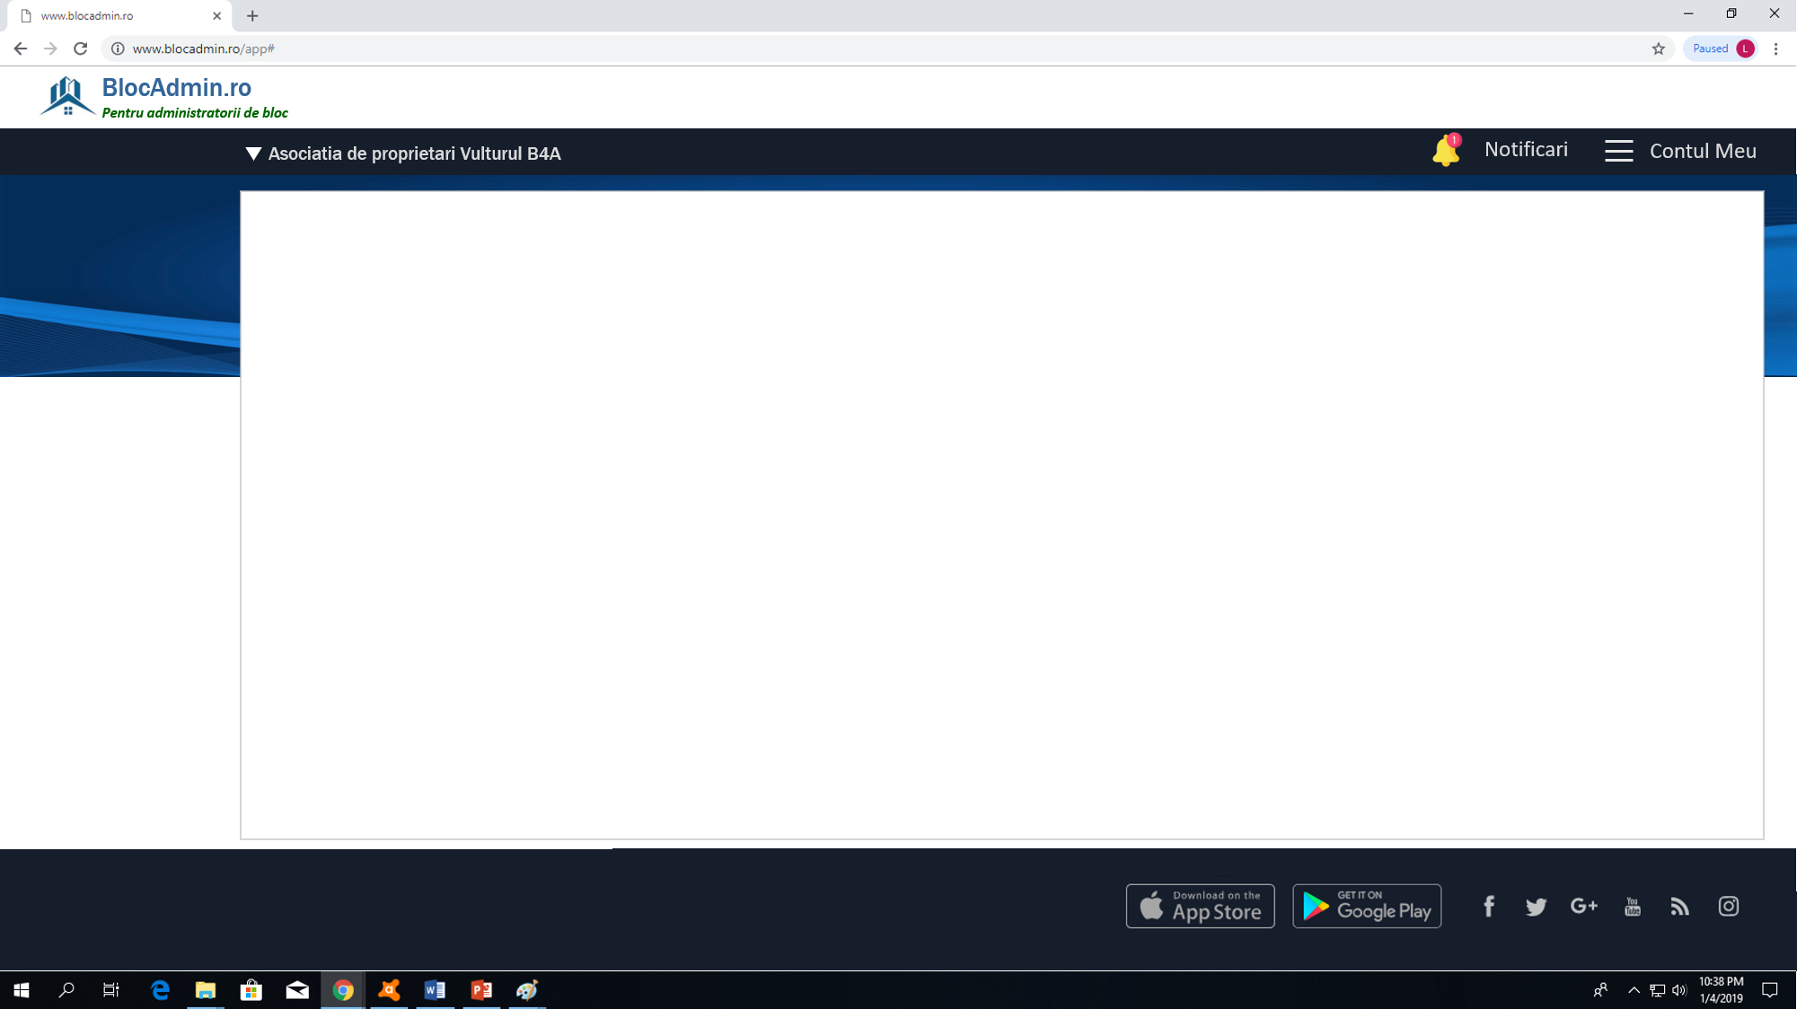

Tabel intretinere
Furnizori
Asociatie
Apartamente
Salubritate
+
Rosal Pitesti Group SRL
Electricitate
+
Electrica SA
Intretinere lift
+
Ascensorul SA
Contoare
Service interfon
+
Intercom SRL
Apa
+
ApaNova SRL
Facturi/Furnizori
Salarii
+
Florea Mihail
Buscu Gheorghe
Venituri
Caldura
Adauga furnizor
Diverse
Adauga furnizor
Fonduri
Adauga categorie de cheltuieli
Contabilitate

Slide 2
Tabel intretinere
Furnizori
Asociatie
Apartamente
Salubritate
+
Rosal Pitesti Group SRL
Electricitate
+
Electrica SA
Intretinere lift
+
Ascensorul SA
Contoare
Service interfon
+
Intercom SRL
Apa
+
ApaNova SRL
Facturi/Furnizori
Salarii
+
Florea Mihail
Buscu Gheorghe
Venituri
Caldura
Adauga furnizor
Diverse
Adauga furnizor
Fonduri
Adauga categorie de cheltuieli
Contabilitate

